Slide 1











教师发展会议ppt模板

Slide 2

尊敬的各位家长:
欢迎各
位家长
首先感谢您在百忙之中抽空来参加家长会!
关心、帮助贵子女是我们共同的心愿！
使您的孩子得到全面发展、提高是我们共同的目标！
为加强老师与家长、家长与学生、家长与家长之间的联系，了解前半学期贵子女在学校的学习、生活情况，以便老师能够更有针对性的进行教育，家长能更好教育自己的子女。

Slide 3
1
班主任发言
2
任课老师发言
3
家长与教师及与家长交流

Slide 4
班主任发言
1、任科教师介绍
2、班级情况介绍
3、课外活动缩影
4、班会精彩瞬间
5、校园之星班级之星
6、竞赛获奖情况
7、成绩汇报
8、不足之处
9、给家长的几点建议

Slide 5




1.教师信息
语文：李丽萍老师
英语：丁良老师
15297791810
18270018862

Slide 6


1.教师信息
政治：钟桂英老师
数学：张旭红老师
15297791810
15297791810

Slide 7
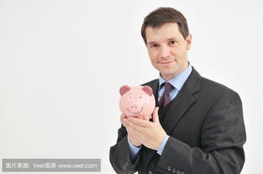


1.教师信息
地理：杜 青老师
历史：李晓璐老师
生物：唐东红老师
15297791810
15297791810
15297791810

Slide 8

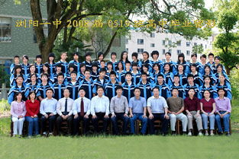


2.班情介绍
全班共60人
男生34人
女生26人

Slide 9
2.班情介绍
学
习
认
真
组
学
习
认
真
组
阳宁心，唐林倩，刘新玉，叶飞艳 陈典海，叶毅锦，叶晓琼，唐婉珍 钟子荟，赵梦卿，薛逸宸，刘 清 钟浩酌，黄倬俊，陈晓惠，唐雨竹 唐晶文，孙 雨，欧阳倩，杜雅婷 唐佳慧，唐 榕，欧阳震，廖天杨
阳宁心， 唐林倩， 刘新玉， 叶飞艳 陈典海， 叶晓琼， 唐婉珍， 钟子荟 赵梦卿， 薛逸宸， 刘 清， 钟浩酌 陈晓惠， 唐雨竹， 唐晶文， 孙 雨 欧阳倩， 杜雅婷， 唐佳慧， 唐 榕 欧阳震， 廖天杨， 卢玉莹， 李倩茹 杜 通， 赖禧龙， 钟昶宇， 阳丽珍 陈政，欧阳汉，唐情，罗俊彬等等

Slide 10
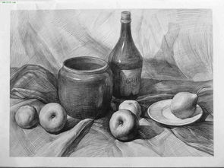
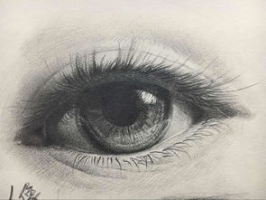
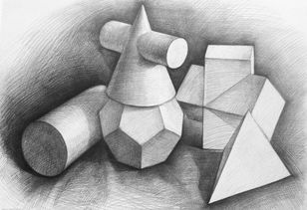
3.课外活动
朱
伟
素
描
展

Slide 11

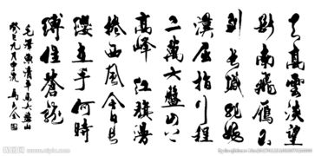
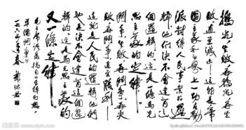
3.课外活动
李
庆
书
法
展

Slide 12

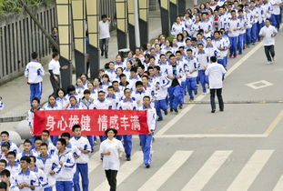
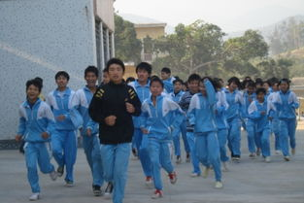
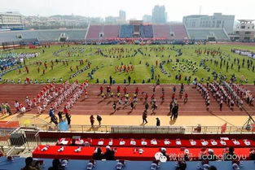
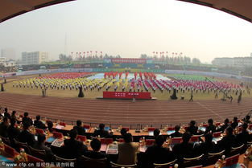
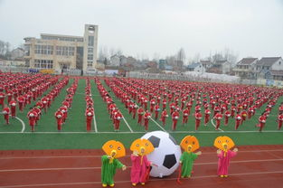
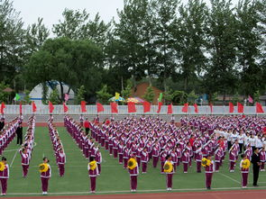
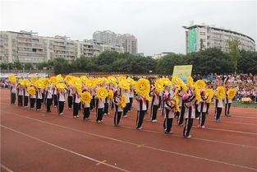
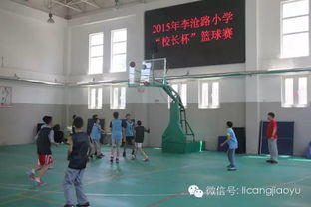
3.课外活动
学
校
活
动

Slide 13

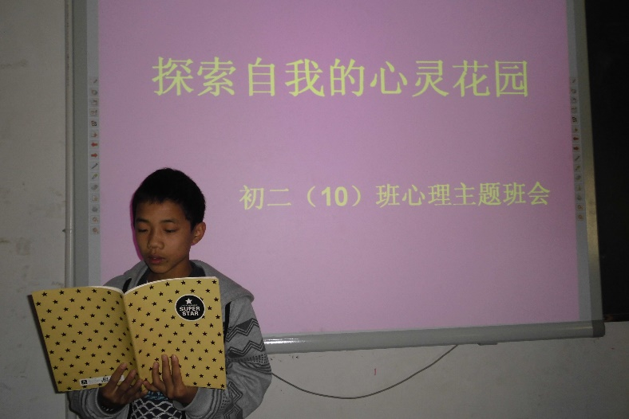
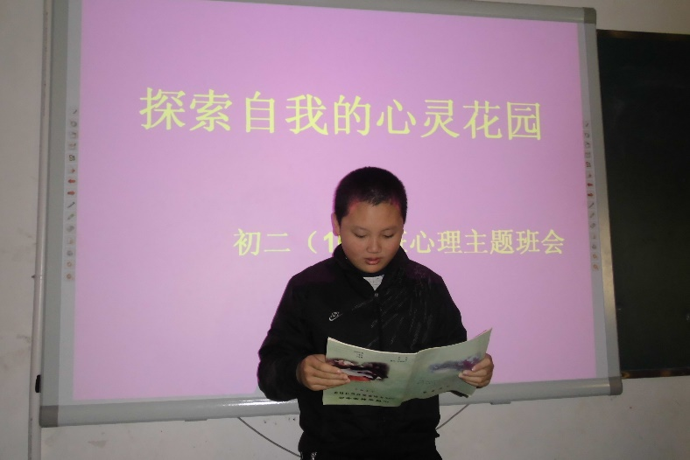
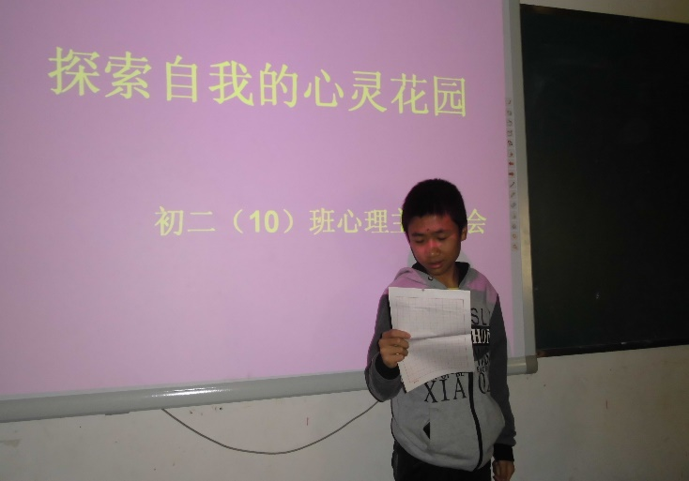
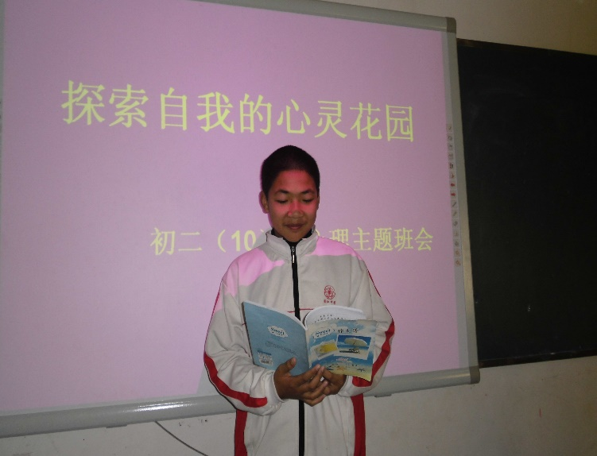
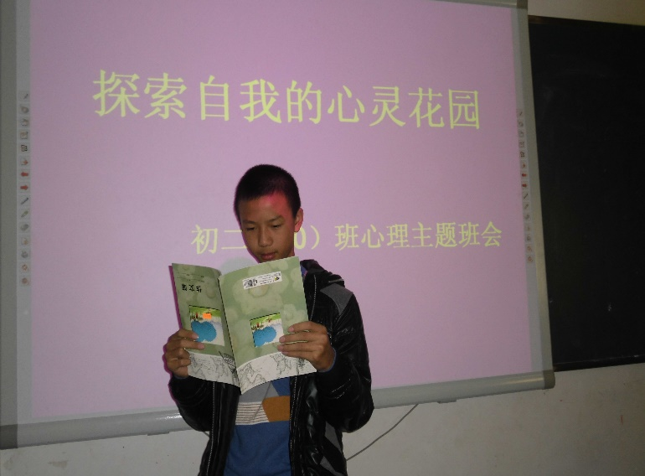
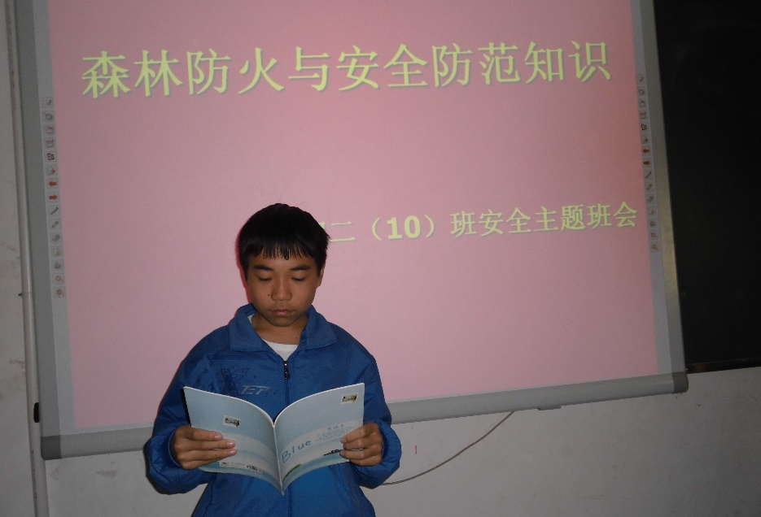
4.班会活动
班
会
留
影

Slide 14
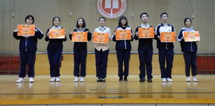
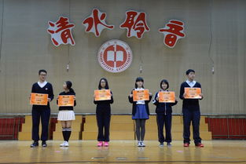
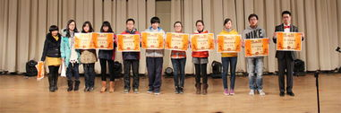
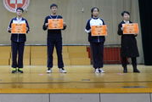
5.荣誉之星
9
月
之
星
1、校园之星：杜雅婷
2、班级之星：
文明之星：唐婉珍
管理之星：阳宁心
进步之星：廖天杨
守纪之星：钟浩酌
才艺之星：赵楚卿
学习之星：欧阳震
劳动之星：叶飞艳
诚信之星：薛逸宸

Slide 15

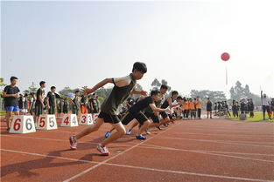
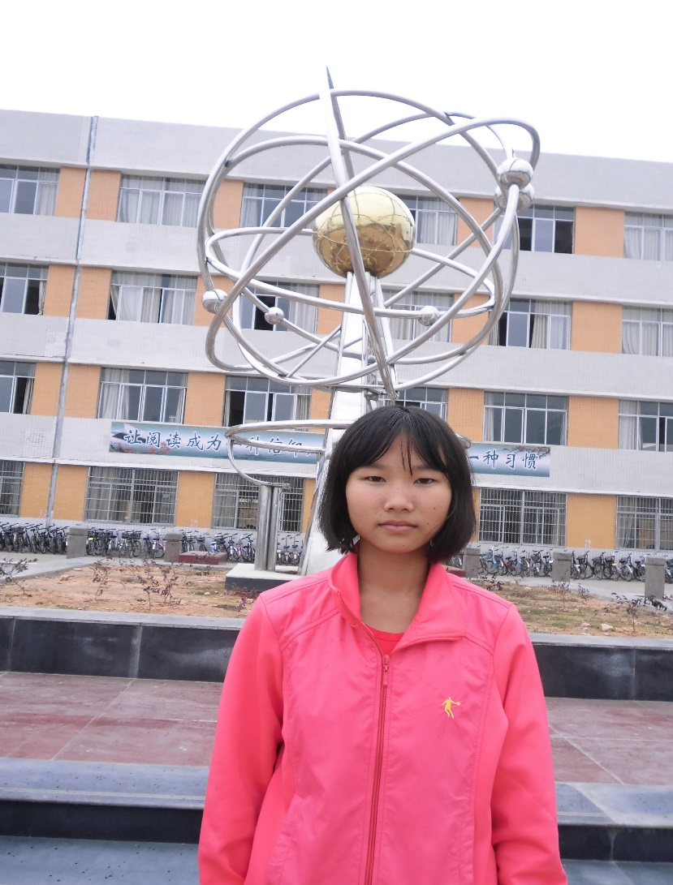

6.竞赛获奖
体
育
之
星
在2013年全县中小学田径运动会上，卢玉莹同学勇夺女子800米，女子1500米, 女子3000米竞走三项冠军，并且女子800米打破全县记录。

Slide 16
7.成绩汇报
成
绩
明
星
榜
取得进步
年级前100名
单科最高分
李倩茹，唐 俊，叶晓琼，阳晓菊，刘新玉，陈光磊，刘 清 唐榕，唐家嵘，欧阳倩， 唐婉珍， 唐雨竹， 叶毅锦，阳丽珍 陈典海 欧阳凡， 唐林倩，
唐晶文，欧阳龙，赖 肃，唐情 赵梦卿，陈奕飞，陈 政，徐燕林，唐 焱，薛逸宸，阳宁心 欧阳震， 杜 通，张益柱， 欧阳汉， 唐 飞， 黄倬俊
杜雅婷第18名
赵梦卿第20名
叶飞艳第27名
叶毅锦第45名
廖天杨第52名
钟浩酌第52名
薛逸宸第61名
欧阳震第86名
语文：叶飞艳106
数学：廖天杨120
英语：杜雅婷117
物理：钟浩酌95
政治：刘 清86
历史：赵梦卿94
地理：赵梦卿84
生物：赵梦卿99

Slide 17
8.问题情况
成
绩
分
析
（一）、上课质量决定成绩
有些学生学习没有预习、上课注意力不集中，开小差，做小动作、讲小话，看窗外，不愿做笔记，课堂效率低。
（三）、作业质量值得重视
▲拖欠作业；
▲马虎了事；
▲不及时订正；
▲做作业时，从不先复习，只求任务完成。
（二）、效率产生差距
◆无法迅速进入学习的状态。
◆不会充分利用时间（午休、周末、假期等）。
◆放学之后，没有及时回家，在外游荡。
◆做作业前从不先复习。
◆课前没有预习。
◆先玩后学习。
◆做事拖拉。

Slide 18
9.给家长建议
给
家
长
建
议
1、希望家长了解小孩上学、回家的时间。
2、教育孩子怎样做人
（1）早 晨：7: 25之前到校
（2）中午到校：1: 50――2: 05
（3）下午放学：4: 55
有进取心
有责任心
有吃苦精神的人。
3、给孩子定一个明确的奋斗目标
4、养成良好的习惯
充分了解自己的孩子，根据自己孩子的实际情况定目标！
学习习惯思维习惯
生活习惯饮食习惯
卫生习惯等

Slide 19
任课老师发言

Slide 20

任课老师发言
语
文
李
老
师
家长会教师发言稿 尊敬的家长：
下午好！ 首先，对各位家长能在百忙之中抽出时间来参加这次家长会表示深深的感谢！召开这次家长会的目的是为了加强老师与家长之间的联系，相互交流一下学生在校及在家的情况，以便老师能够及时调整工作，提高教育教学质量，同时促使家长也能够积极参与到学生的教育管理中来。总之一句话，就是“一切为了学生”。这是我们教育的一个根本出发点。我希望也相信，从这个出发点出发，我们的家长会一定能够达到预期的效果，取得圆满的成功！ 在我带这个班级的这一段时间里，领导比较信任我，特别是有这么多的家长的支持，所以我感到很欣慰，也感到自己身上责任的重大，在很多方面我还有缺陷。下面先允许我对我班的有些事项做一简单的介绍，如有不当之处我真诚地恳请大家能够批评指正。作为孩子的班主任，我也和您的心情一样，希望孩子在学校多学一些东西，懂得尊重、孝顺父母，养成良好的习惯。， 今天，借此机会和大家做一下交流，希望在我们共同努力和配合下，使您的孩子能得到最大可能的进步和提高。

Slide 21

任课老师发言
数
学
张
老
师
家长会教师发言稿 尊敬的家长：
下午好！ 首先，对各位家长能在百忙之中抽出时间来参加这次家长会表示深深的感谢！召开这次家长会的目的是为了加强老师与家长之间的联系，相互交流一下学生在校及在家的情况，以便老师能够及时调整工作，提高教育教学质量，同时促使家长也能够积极参与到学生的教育管理中来。总之一句话，就是“一切为了学生”。这是我们教育的一个根本出发点。我希望也相信，从这个出发点出发，我们的家长会一定能够达到预期的效果，取得圆满的成功！ 在我带这个班级的这一段时间里，领导比较信任我，特别是有这么多的家长的支持，所以我感到很欣慰，也感到自己身上责任的重大，在很多方面我还有缺陷。下面先允许我对我班的有些事项做一简单的介绍，如有不当之处我真诚地恳请大家能够批评指正。作为孩子的班主任，我也和您的心情一样，希望孩子在学校多学一些东西，懂得尊重、孝顺父母，养成良好的习惯。， 今天，借此机会和大家做一下交流，希望在我们共同努力和配合下，使您的孩子能得到最大可能的进步和提高。

Slide 22
互动环节

Slide 23
互动环节
输
入
标
题
输
入
标
题
输入介绍文字输入介绍文字输入介绍文字输入介绍文字
输入介绍文字输入介绍文字输入介绍文字输入介绍文字输入介绍文字输入介绍文字输入介绍文字输入介绍文字输入介绍文字输入介绍文字输入介绍文字输入介绍文字输入介绍文字输入介绍文字输入介绍文字输入介绍文字输入介绍文字输入介绍文字输入介绍文字输入介绍文字输入介绍文字输入介绍文字输入介绍文字输入介绍文字输入介绍文字输入介绍文字输入介绍文字输入介绍文字输入介绍文字输入介绍文字输入介绍文字输入介绍文字输入介绍文字输入介绍文字输入介绍文字输入介绍文字输入介绍文字输入介绍文字输入介绍文字输入介绍文字
输入介绍文字输入介绍文字输入介绍文字输入介绍文字
输入介绍文字输入介绍文字输入介绍文字输入介绍文字输入介绍文字输入介绍文字输入介绍文字输入介绍文字输入介绍文字输入介绍文字输入介绍文字输入介绍文字输入介绍文字输入介绍文字输入介绍文字输入介绍文字输入介绍文字输入介绍文字输入介绍文字输入介绍文字输入介绍文字输入介绍文字输入介绍文字输入介绍文字输入介绍文字输入介绍文字输入介绍文字输入介绍文字输入介绍文字输入介绍文字输入介绍文字输入介绍文字输入介绍文字输入介绍文字输入介绍文字输入介绍文字输入介绍文字输入介绍文字输入介绍文字输入介绍文字

Slide 24
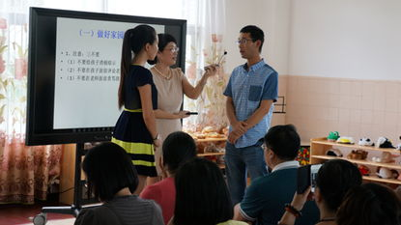
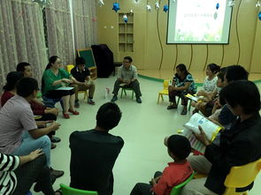
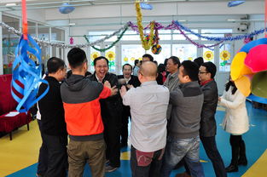
互动环节

Slide 25
初中家长会
欢迎各位家长参加

